Slide 1
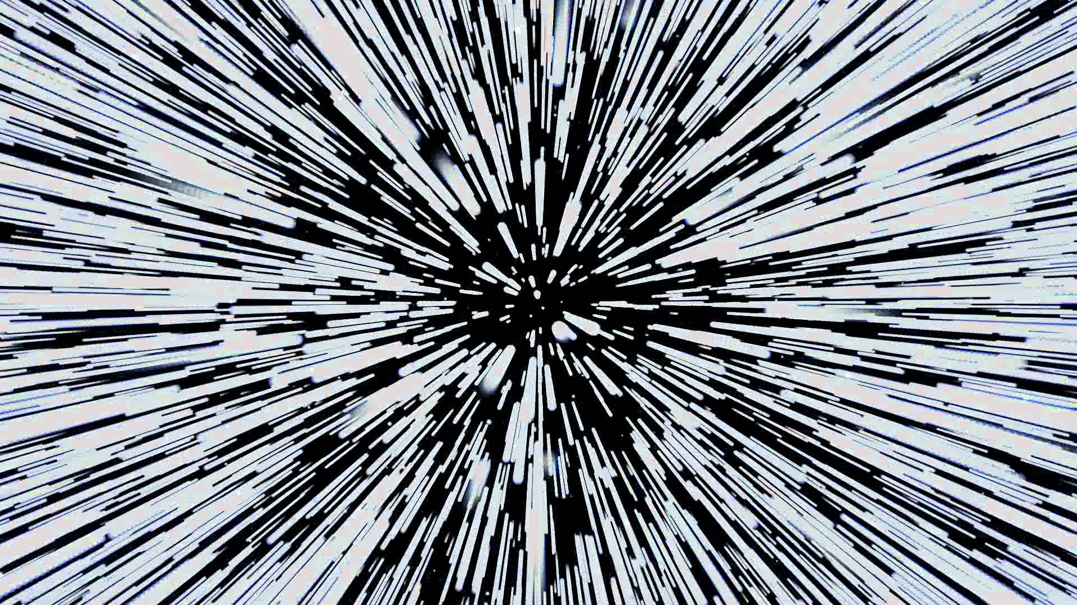
Fyzikální optika
Měření rychlosti světla
Petr Buchal
xbucha02@stud.fit.vutbr.cz

Slide 2
Nadpis

